Slide 1

Projeto da Disciplina de Aprendizagem de Máquina IN1102 - 2024-1
Grupo 2:
Ana Claudia S L Santos
Francisco de Assis Rodrigues
Roberto de Medeiros Farias Filho
Rondinelly Duarte de Oliveira Júnior

Slide 2
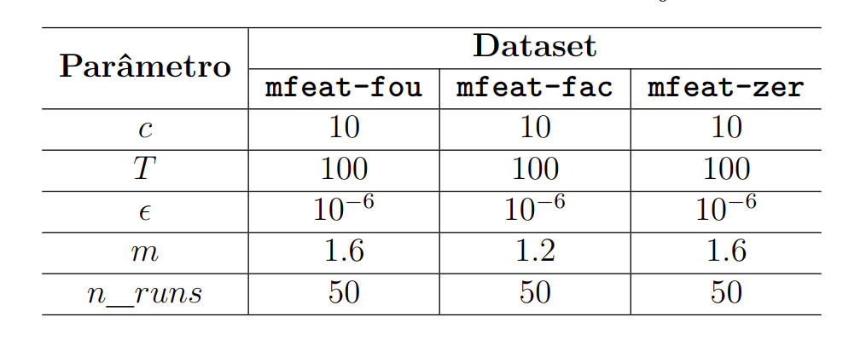
Dataset
Multiple features - conjunto de dados que consiste em características de numerais manuscritos (0-9) extraídos de uma coleção de mapas utilitários holandeses.
https://archive.ics.uci.edu/dataset/72/multiple+features

Slide 3
RESULTADOS DATASET MFEAT-FOU
Centróides
Parâmetros de Largura
Conferir resultados
Métricas | Dataset MFEAT-FOU
Função Objetivo | 540.311
Modified Partition Coefficient (MPC) | 0.21435
Índice de Rand Corrigido (ARI) | 0.83023

Slide 4
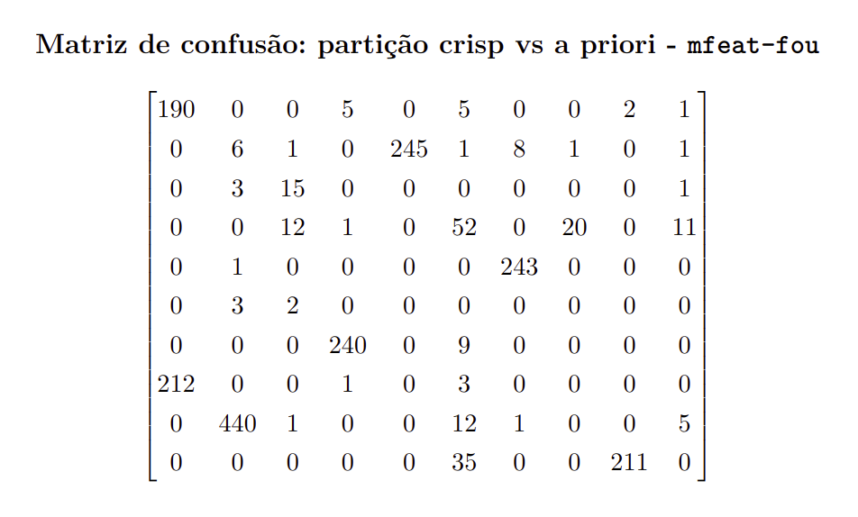
Matriz de Confusão MFEAT-FOU

Slide 5
RESULTADOS DATASET MFEAT-FAC
Métricas | Dataset MFEAT-FAC
Função Objetivo | 0.00055
Modified Partition Coefficient (MPC) | 0.67510
Índice de Rand Corrigido (ARI) | 0.95944
Centróides
Parâmetros de Largura
Conferir resultados

Slide 6
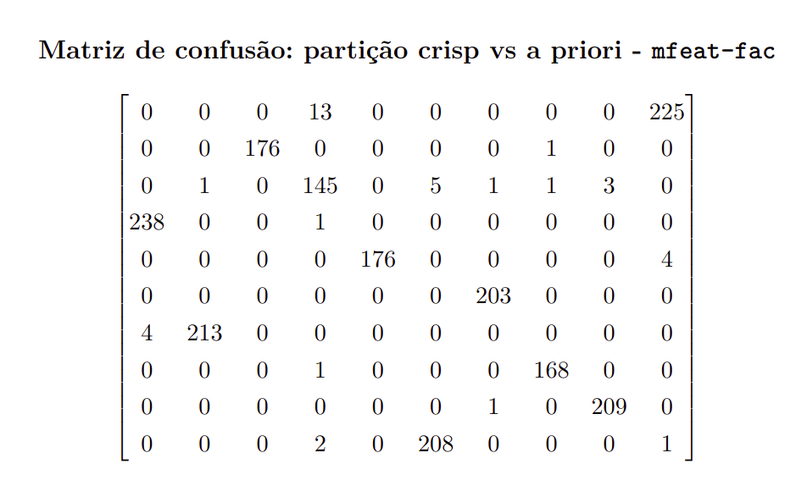
Matriz de Confusão MFEAT-FAC

Slide 7
RESULTADOS DATASET MFEAT-ZER
Métricas | Dataset MFEAT-ZER
Função Objetivo | 0.00930
Modified Partition Coefficient (MPC) | 0.50493
Índice de Rand Corrigido (ARI) | 0.63219
Centróides
Parâmetros de Largura
Conferir resultados

Slide 8
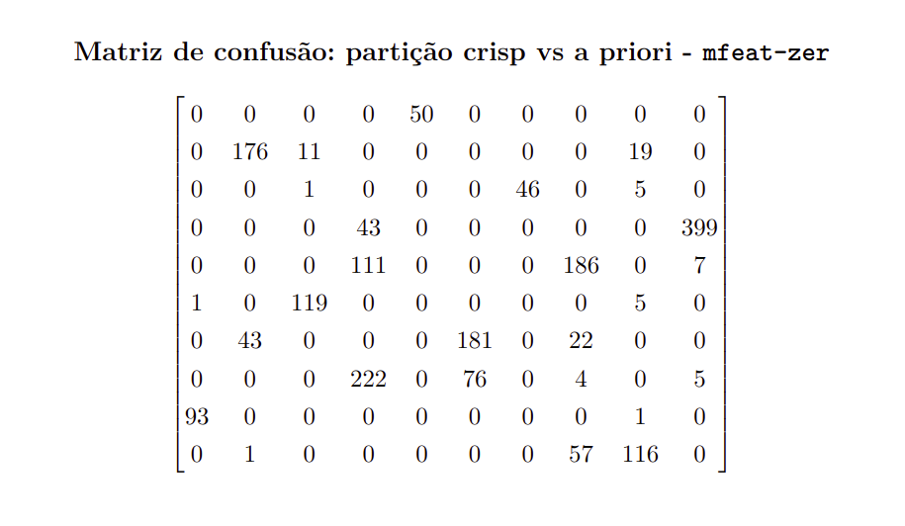
Matriz de Confusão MFEAT-ZER

Slide 9
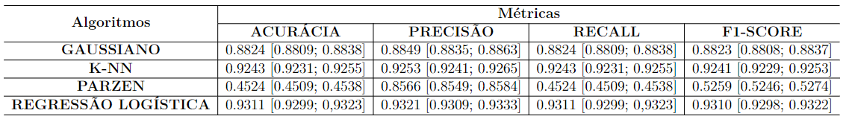
Questão 2: Desempenho de Classificadores
Passo 1:
Ensemble de 3 classificadores - bayesiano Gaussiano
Ensemble de 3 classificadores - bayesiano baseado em K-NN
Ensemble de 3 classificadores - bayesiano baseado na Janela de Parzen
Ensemble de 3 classificadores - Regressão Logística
Passo 2:
Obter métricas de desempenho

Slide 10
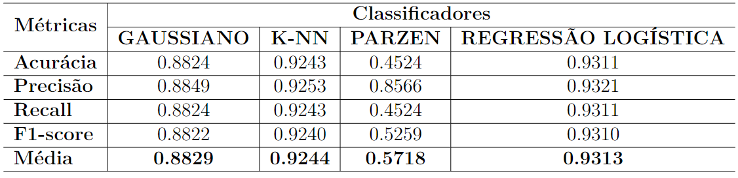
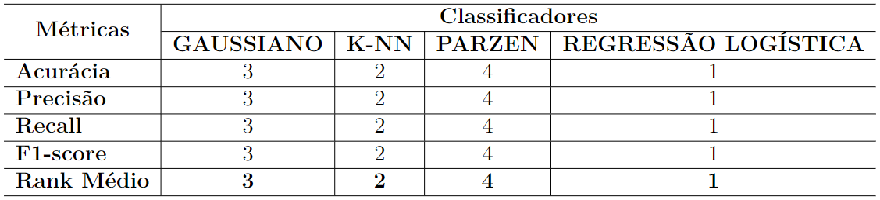
Testes Não-paramétrico
Passo 3: Aplicar o teste de Friedman
Ranqueamento

Slide 11
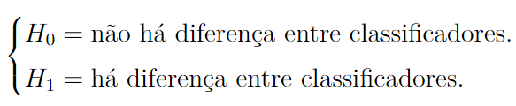
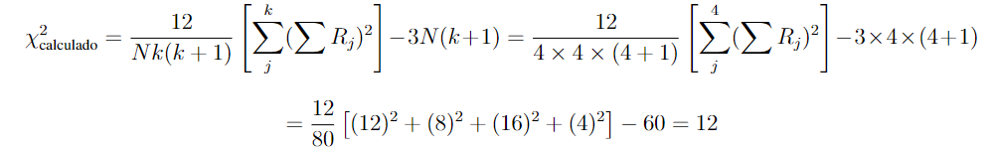
Testes de Friedman
Hipóteses
Cálculo da estatística do teste

Slide 12
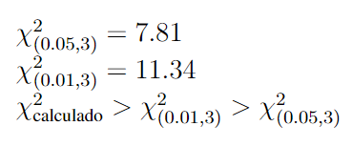
Teste de Friedman
Comparar com o valor tabelado
Logo, rejeitamos a hipótese nula ao nível de 5% e 1% de significância.
Ou seja, existem ao menos dois classificadores com diferenças significativas.
Passo 4: teste post-hoc

Slide 13
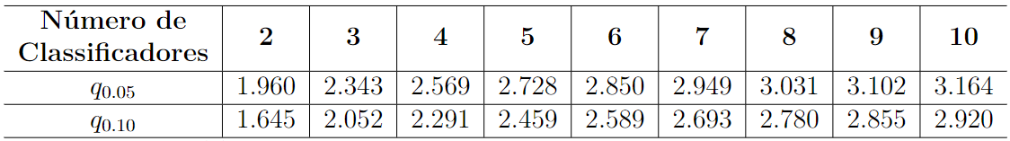
Teste de Nemenyi
Valores críticos
Fonte: Tabela 5 de (DEMŠAR, 2006).

Slide 14
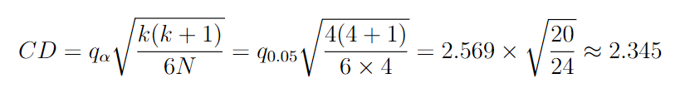
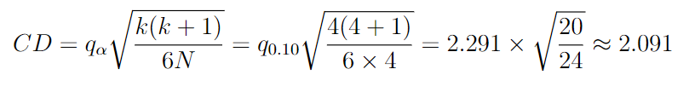
Teste de Nemenyi
Distâncias críticas a 5% e 10% de significância
Comparação: A diferença entre os ranks médios da Janela de Parzen e Regressão Logística foi 3.
Como 3 > 2.345 > 2.091, concluímos que o desempenho do classificador baseado na Janela de Parzen é significativamente pior que o classificador da Regressão Logística.

Slide 15


